Slide 1


DISEÑO Y OPTIMIZACIÓN DEL PROCESO DE DESESCARCHE DE UN ARCÓN FRIGORÍFICO
TRABAJO DE FIN DE GRADO EN INGENIERIA MECANICA
Autor: Jaime Orlando Forero Salas
Tutor: Emilio Navarro Peris
Cotutor: Alejandro Lopez Navarro
Curso Académico: 2016-2017

Slide 2

INDICE
INTRODUCCIÓN
OBJETIVOS
FASES DEL PROYECTO
ANTECEDENTES
ENSAYOS
RESULTADOS
CONCLUSIONES

Slide 3
1. INTRODUCCIÓN
El proceso de desescarche en sistemas frigoríficos puede llegar a representar un consumo muy importante de energía en estos sistemas y su optimización resulta crucial para garantizar la eficiencia de estos.
Se estima que entre un 5-10% del consumo total de energía eléctrica de un arcón frigorífico va destinado a los desescarches, por esta razón su optimización resulta crucial para garantizar la eficiencia energética. Ya que estaríamos hablando de ahorros del mismo orden de magnitud.

Slide 4
Según aumenta el volumen de escarcha acumulado, disminuye drásticamente la velocidad del aire a través de las aletas del evaporador, esto produce que pierda rendimiento la máquina.
El proceso de formación de hielo es acumulativo, lo cual hace que si no se evita, con el tiempo el evaporador se bloquee de hielo.
En consecuencia la eliminación del hielo del evaporador de forma periódica es necesaria.
El proceso de eliminación de hielo de un evaporador es lo que se conoce como desescarche.

Slide 5
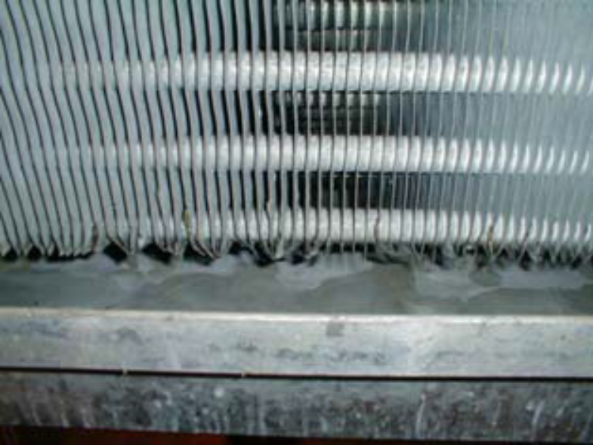
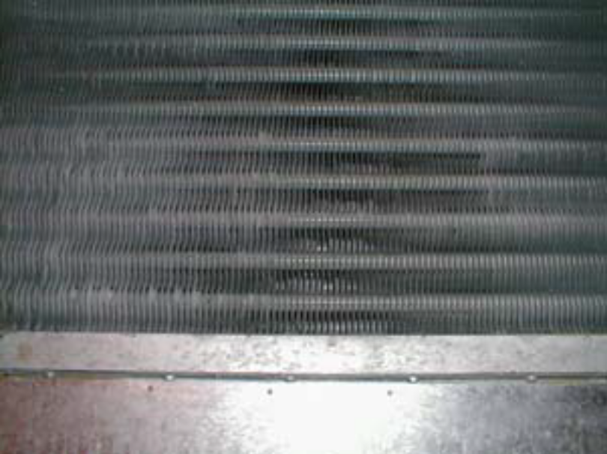
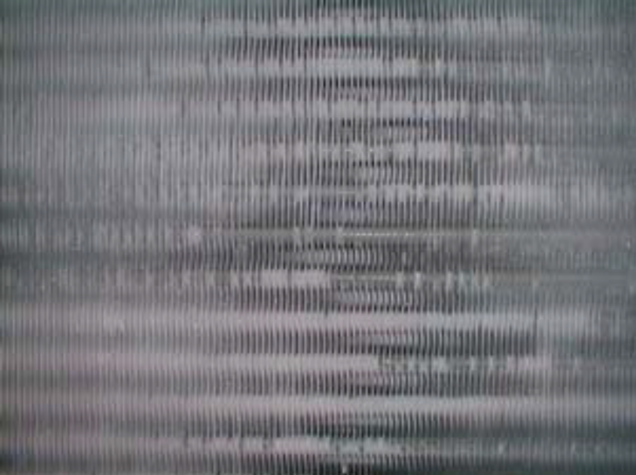

Slide 6
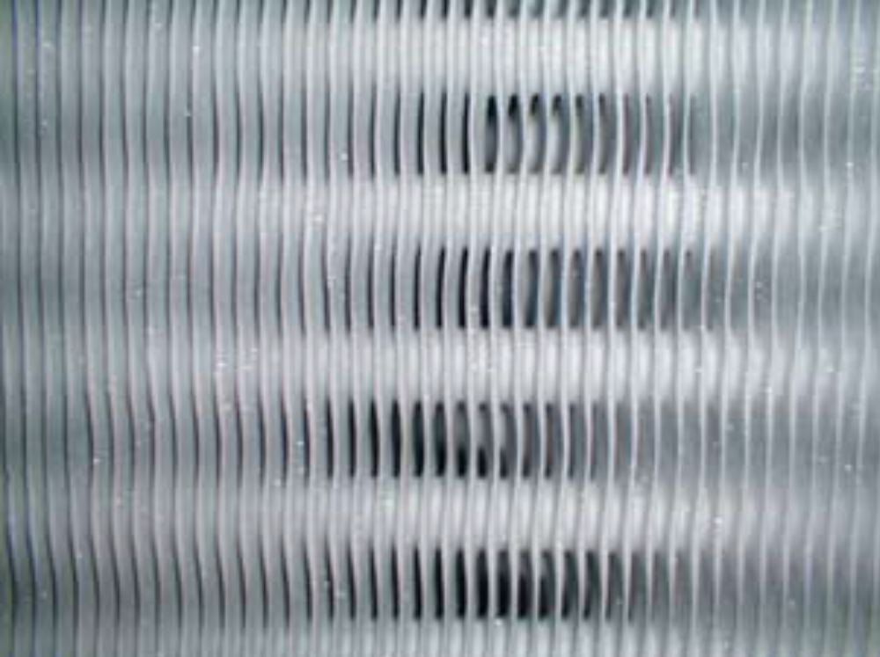
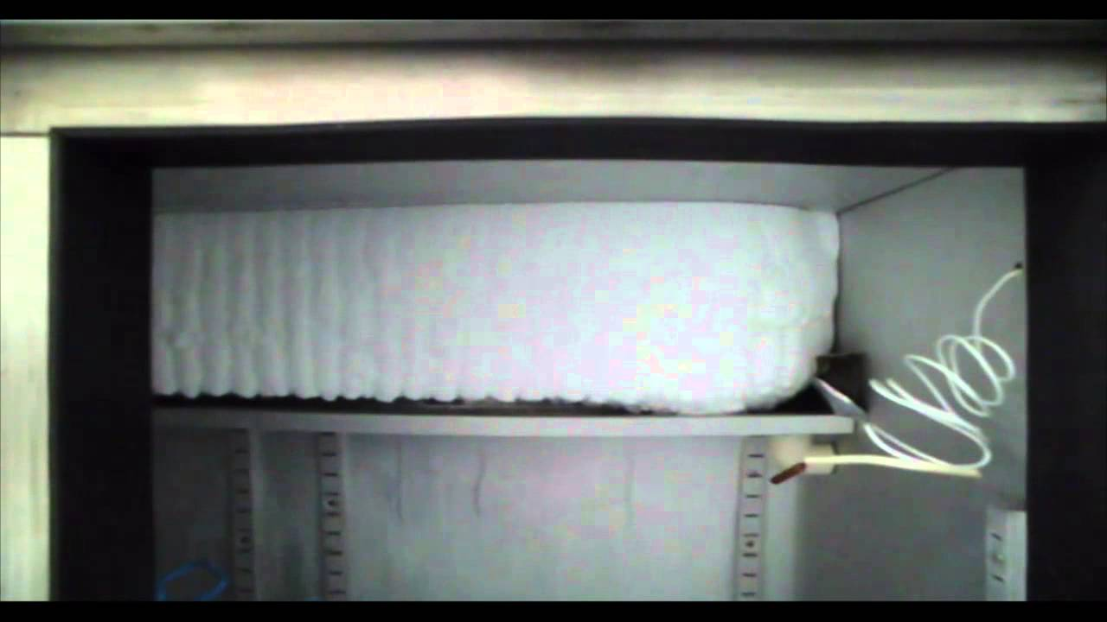

Slide 7
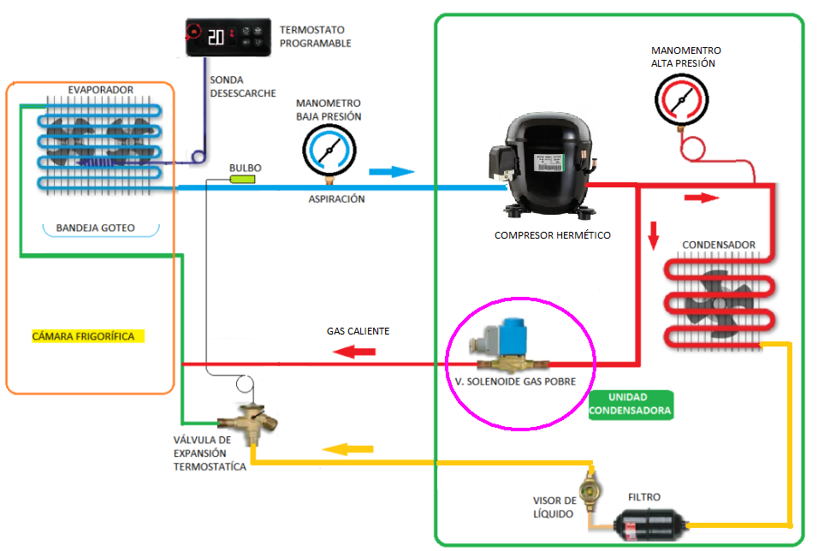
Para eliminar el hielo que se forma en los evaporadores, hay que realizar un aporte de calor que permita la fusión del hielo.
Este aporte de calor es perjudicial para nuestro sistema, de ahí la importancia de hacerlo de la forma mas eficiente posible.
En el caso del gas caliente, el
calor aportado procede del vapor
caliente de la descarga.
En el caso del arcón ensayado
este proceso para por temperatura,
es decir, Cuando el evaporador
alcanza 10 ⁰C para el aporte de
calor hacia el evaporador.

Slide 8
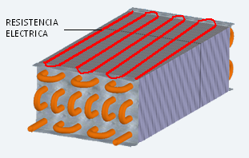
En el caso de la resistencia eléctrica, el calor aportado procede de la resistencia eléctrica energizadas a tal fin que se instala en contacto con el evaporador, en nuestro caso este proceso para por tiempo, al pasar 30 minutos para el aporte de calor.

Slide 9
2. OBJETIVOS
El objetivo principal del presente Trabajo Final de Grado consiste en la optimización del tiempo desescarche de un arcón frigorífico para realizarlo de la forma mas eficiente posible.
Con los datos obtenidos y los ensayos realizados se pretende generar un conocimiento que permita dar criterios para optimizar el desescarche de los frigoríficos y sentar las bases de una metodología de ensayo de la cual es difícil encontrar bibliografía al respecto y estudios detallados
Y de este modo conseguir frigoríficos más eficientes en un futuro.

Slide 10
3. FASES DEL PROYECTO
Este TFG consta de tres fases: La primera fase tiene como objetivo modificar de la forma más idónea posible el circuito frigorífico del arcón para facilitar en la medida de lo posible la visualización del circuito y la adquisición de datos.
En la segunda fase, se realizó el seguimiento de los trabajos y puesta a punto de la instalación, incluyendo la instrumentación y calibración de todos los componentes.
En la fase final de este TFG la cual es la mas importante, se realizó una batería de ensayos con el objetivo de perfilar una metodología de ensayo para este tipo de estudio en concreto.

Slide 11
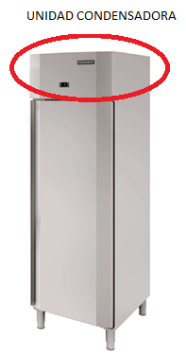
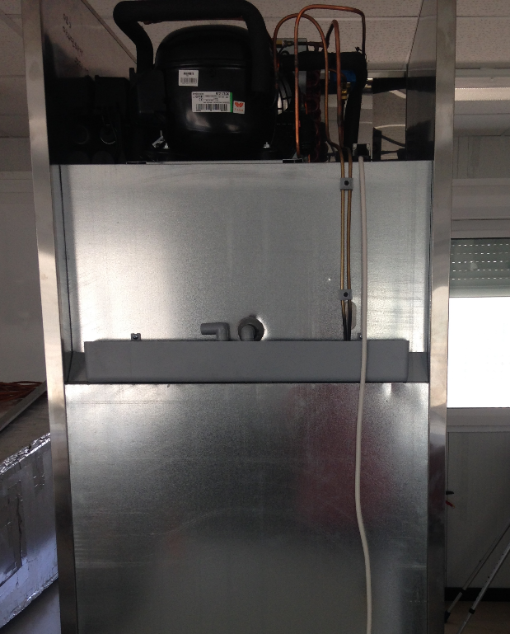
MODIFICACIÓN DEL CIRCUITO FRIGORÍFICO

Slide 12
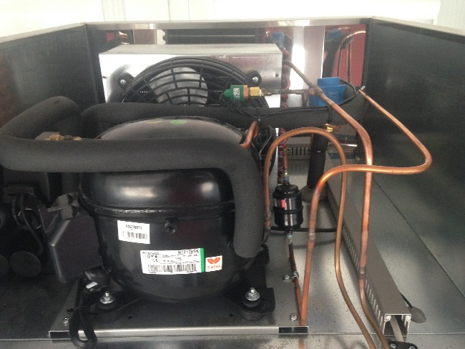
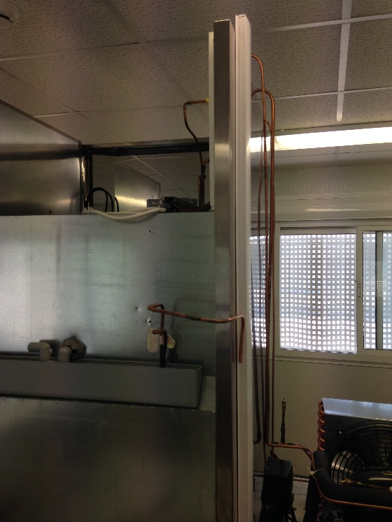
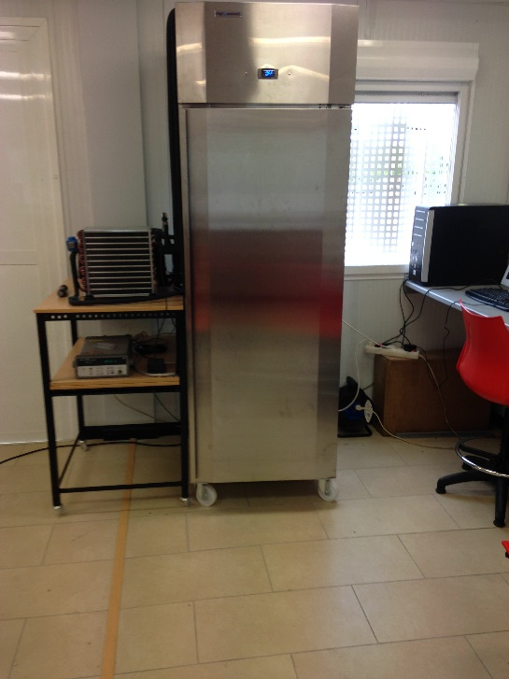

Slide 13
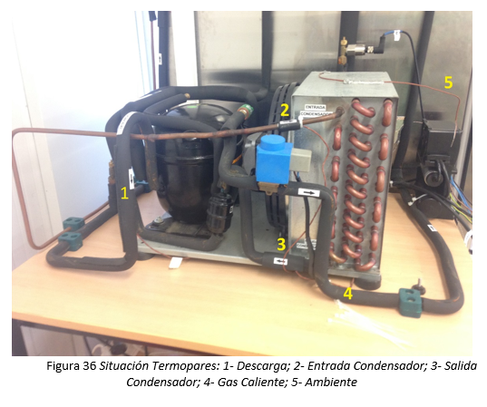
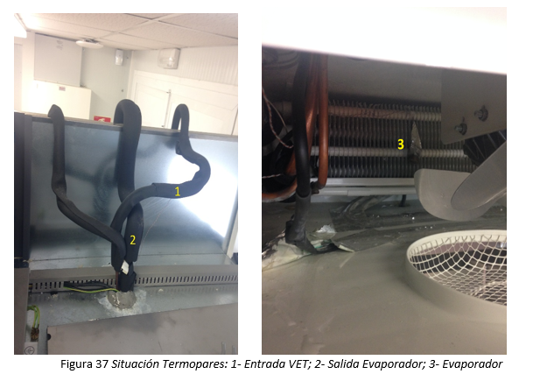
LOCALIZACIÓN DE LOS DISTINTOS SENSORES

Slide 14
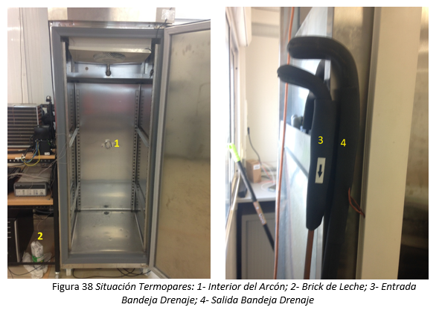
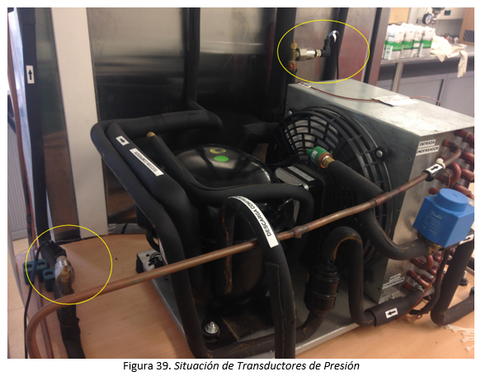

Slide 15
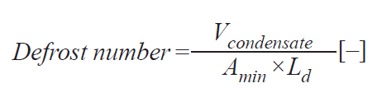
4. ANTECEDENTES
Cabe resaltar que no se encontró ninguna bibliografía donde se hablara o hiciera referencia al estudio del desescarche en un arcón frigorífico, excepto el hallado en un artículo de agosto de 2009 publicado en ASHRAE Journal y escrito por Nawaf Aljuwayhelhe, pero este estudio se realizó para evaporadores de cámaras frigoríficas.
El artículo decía básicamente lo siguiente, para que el desescarche sea lo más óptimo posible en una cámara frigorífica la formula siguiente tiene que darnos 0,03:
V condensate: Volumen de condensados en m³.
A min: área por donde pasa el flujo de aire en m².
Ld: La profundidad en dirección del aire en m.

Slide 16
SENSORES UTILIZADOS
SENSOR | RANGO | ERROR
Termopares tipo T | -250 ⁰C– 350 ⁰C | +-1⁰C
Transductores de presión PT5-30M marca Emerson | 0 bar – 30 bar | +-2%

Slide 17
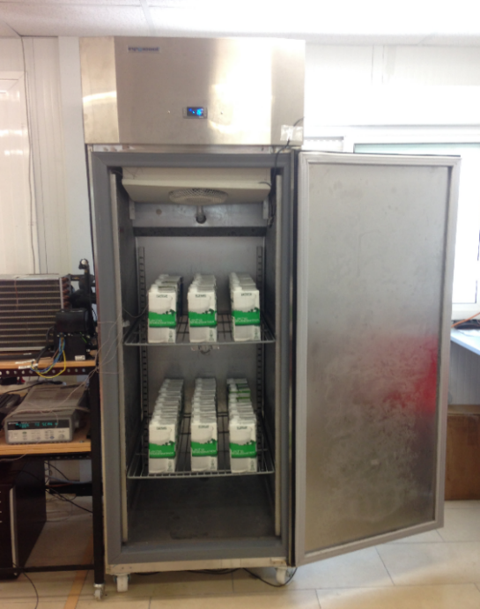
5. ENSAYOS
Este TFG se ha basado en la normativa (UNE-EN ISO 23953-2006. Muebles frigoríficos comerciales), pero estos ensayos no se han desarrollado para el estudio de los desescarches, sino para la caracterización del consumo de energía eléctrica, estanquidad y temperatura y normalmente funcionando en régimen estacionario.
Por esta razón se tuvo que modificar estos ensayos para nuestros objetivos en concreto, con tal de que se adapte a las condiciones normales de funcionamiento que tendría este arcón frigorífico en un restaurante.
Para ello se realizó una gran batería de ensayos tanto para crear escarcha como para los distintos intervalos de desescarches, pero por motivos de brevedad se han elegido los mas representativos.
El primero que expondré se realizó para crear escarcha en el evaporador. Este ensayo consistió en hacer funcionar el arcón durante 24 horas sin ningún tipo de desescarche.
Se efectuaron 24 aperturas de puerta con una duración de 20 segundos cada una.
La carga que consiste en 54 bricks de leche rellenados cada uno de ellos con 500 gr de agua, se introdujo a la hora de empezar el ensayo ( este proceso duró 2 minutos) y la primera apertura de puerta a las 3 horas.

Slide 20
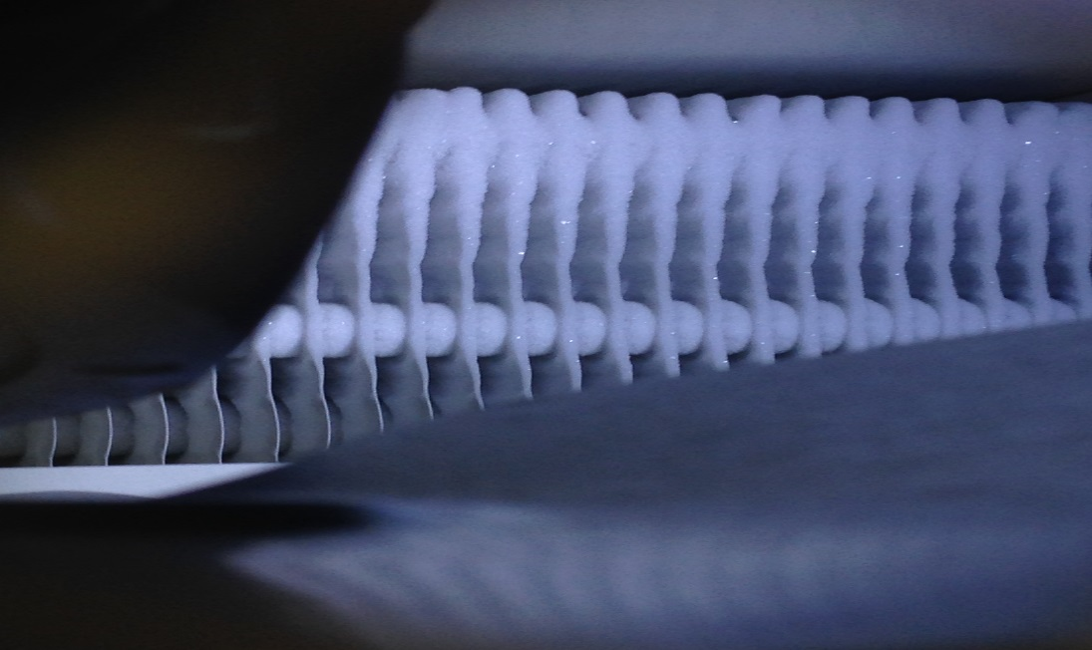
Escarcha Acumulada en el Evaporador

Slide 21
Por motivos de brevedad solo voy a presentar el ensayo mas eficiente para explicar como se procedió al realizar el resto de ensayos.
Los ensayos seleccionados, los cuales se realizaron de la forma más idéntica posible, para luego de este modo poder comparar mejor los resultados obtenidos, se harán de la misma forma con que se hizo el ensayo para crear escarcha antes mencionada con la diferencia de que hay un parón en las aperturas de la puerta a las 14:00 para ir a comer y que hay distintos desescarches programados.
Han sido elegidos los ensayos más representativos de los intervalos de desescarches cada 2, 3, 4 y 5 horas tanto para el desescarche por gas cliente como por resistencia eléctrica
Los ensayos consistieron en:

Slide 23
TEMPERATURA EVAPORADOR

Slide 25
6. RESULTADOS
DESESCARCHA CADA | 2 Horas | 3 Horas | 4 Horas | 5 Horas | 2 Horas Resist. | 3 Horas Resist. | 4 Horas Resist. | 5 Horas Resist.
POTECIA MEDIA (W) | 463,46 | 445,91 | 405,49 | 417,95 | 432,97 | 486,89 | 526,54 | 431,79
SUMATORIO DE POTENCIAS | 4004719 | 3853119 | 3503867 | 3611491 | 3741300 | 4207181 | 4549852 | 3731124
T⁰ INTERIOR MEDIA (⁰C) | -15,69 | -15,96 | -16,44 | -16,26 | -12,30 | -12,87 | -13,76 | -15,05
TIEMPO EN VOLVER A REGIMEN ESTACIONARIO (HORAS,MINUTOS) | 13,10 | 12,46 | 11,2 | 12,16 | 17,32 | 19,54 | 15,16 | 14,23
T⁰ PAQUETE MINIMO(⁰C) | -18,09 | -18,33 | -18,33 | -18,36 | -15,70 | -17,74 | -14,79 | -17,35
T⁰ EVAPORADOR MEDIA (⁰C) | -21,15 | -22,84 | -23,69 | -23,89 | -19,51 | -25,06 | -21,51 | -23,80
T⁰ AMBIENTE MEDIA (⁰C) | 18,94 | 18,49 | 17,07 | 17,71 | 19,22 | 20,14 | 20,82 | 18,94

Slide 26
7. CONCLUSIONES
Con la tabla anterior, analizando detenidamente las demás gráficas y datos obtenidos se podría afirmar que el mejor desescarche para el caso del arcón ensayado es el desescarche por gas caliente cada 4 horas.
Cabe destacar que entre el mejor y el peor de los ensayos presentados anteriormente hay una diferencia del 30% en el consumo de energía eléctrica, esto durante todo un año de funcionamiento se traduciría en un ahorra bastante elevado entre uno y otro.
Y entre el mejor desescarche por gas caliente y el mejor por resistencia eléctrica hay una diferencia del 7% en el consumo de energía eléctrica.
Se comparó los resultados obtenidos con la fórmula que se encontró en él artículo de agosto de 2009 publicado en ASHRAE Journal y escrito por Nawaf Aljuwayhel antes mencionado, la cual no decía en qué condiciones se realizaba el ensayo pero si daba una formula bastante sencilla de aplicar
Para ello se realizó nuevamente el ensayo con desescarche por gas caliente cada 4 horas pero esta vez midiendo el agua que drenaba en cada desescarche para poder emplear la fórmula que se presentará a continuación.

Slide 27
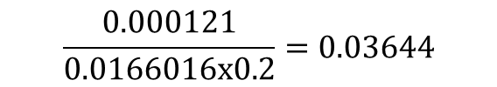
El artículo decía básicamente lo siguiente, para que el desescarche sea lo más óptimo posible, es decir, para que sea lo más eficiente posible la formula siguiente tiene que darnos 0,03:
No da exactamente lo que nos dice el artículo pero se aproxima bastante, por lo que nos lleva a pensar que el criterio que aplicó para cámaras frigoríficas no habría mucha desviación si lo aplicáramos a este tipo de sistema.
$$\frac{0.000121}{0.0166016x0.2}=0.03644$$

Slide 28
FIN

